Slide 1



Отгадайте загадку
Это слово каждый знает, Ни на что не променяет! К цифре «семь» добавлю «я» —
Что получится?
Семья

Slide 2

Отгадайте загадку
Кто милее всех на свете? Кого любят очень дети? На вопрос отвечу прямо: — Всех милее наша...
Мама

Slide 3

Отгадайте загадку
Кто не в шутку, а всерьёз Нас забить научит гвоздь? Кто научит смелым быть? С велика упав, не ныть, И коленку расцарапав, Не реветь? Конечно...
Папа

Slide 4

Отгадайте загадку
Кто любит и меня, и братца, И очень любит наряжаться? — Очень модная девчонка — Моя старшая...
Сестра

Slide 5

Отгадайте загадку
Бабушкина дочка,
Мамина сестра.
Ты скажи не мешкай,
Кто тебе она?
Тётя

Slide 6

Отгадайте загадку
Я у мамы не один, У неё ещё есть сын, Рядом с ним я маловат, Для меня он — старший...
Брат

Slide 7
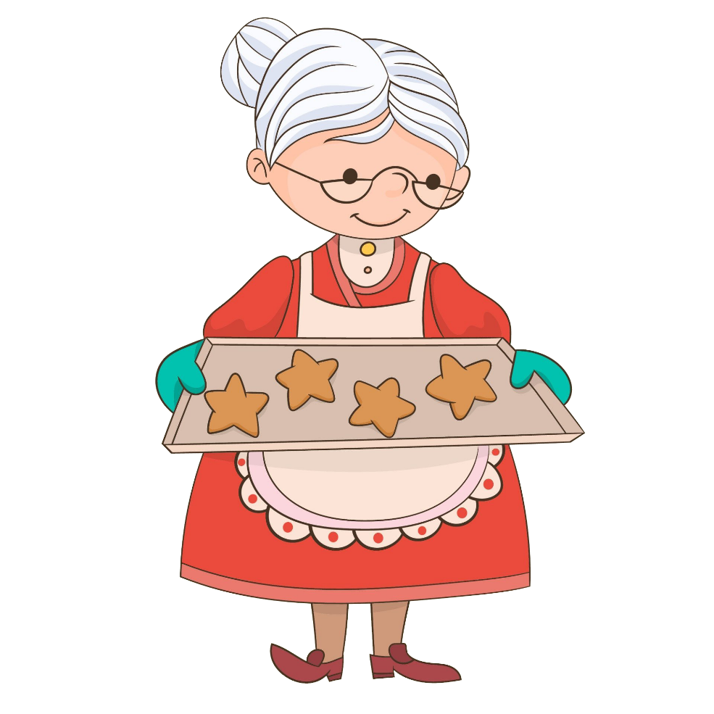
Отгадайте загадку
Кто любить не устает, Пироги для нас печет, Вкусные оладушки? Это наша …
Бабушка

Slide 8
Что такое семья?
Люди, живущие вместе и связанные между собой родством или супружескими отношениями.
Люди, живущие на одной улице.
Люди, которые живут в одном городе.

Slide 9

Отгадайте загадку
Он стар, но это ничего,
Его добрее нет.
Он папа папы моего,
А для меня он?
Дедушка

Slide 10
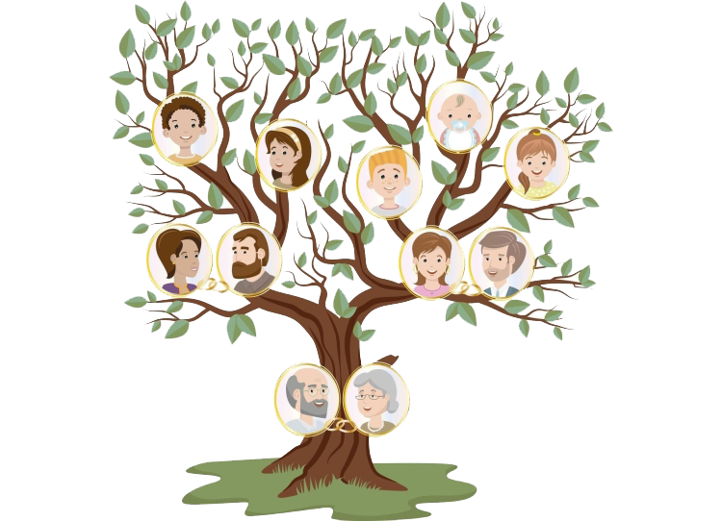

Что является символом семейной родословной?
Цветок
Дерево
Колыбель

Slide 11
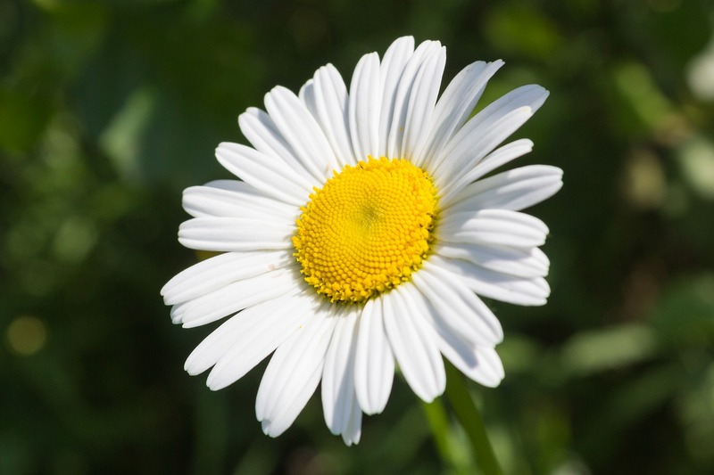
Какой цветок принято считать символом семьи на Руси?
Лилия
Роза
Ромашка

Slide 12
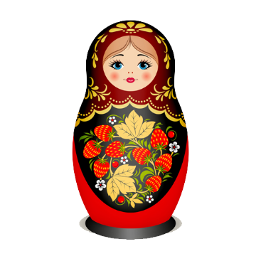
Какая русская игрушка олицетворяет идею крепкой семьи, продолжение рода, несёт в себе идею единства?
Петрушка
Неваляшка
Матрёшка

Slide 13
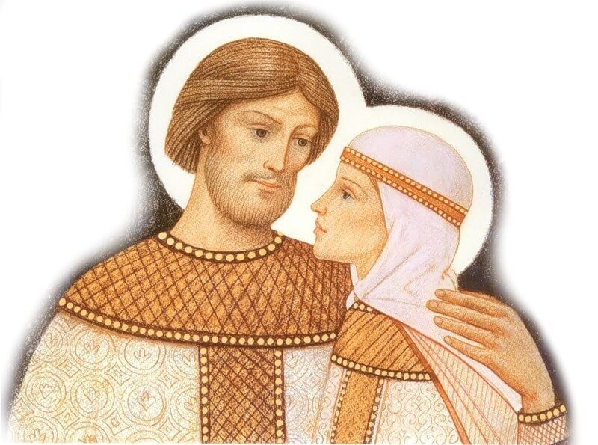
Назовите русских православных святых, считающихся покровителями семьи?
Пётр и Феврония
Иван и Марья
Владимир и Ольга

Slide 14
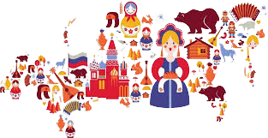
Как называются обычаи, порядки, сформировавшиеся в семье за определённый период времени?
Традиция
Поколение
Праздник

Slide 15
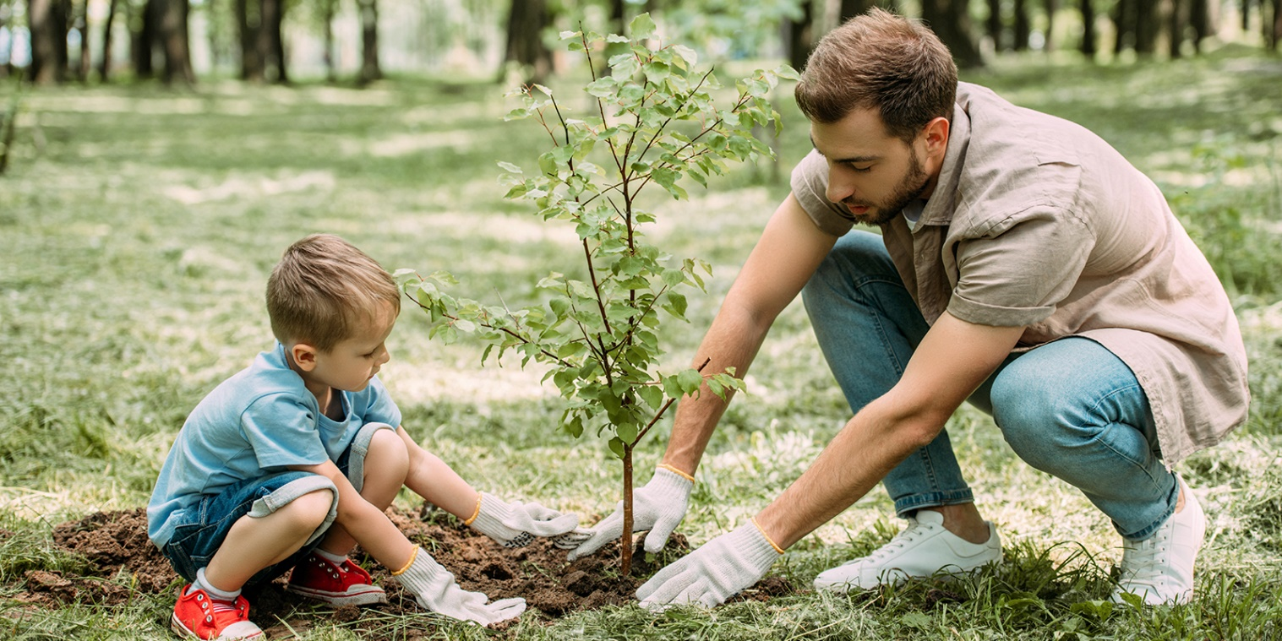
В старину в честь рождения мальчика отец сажал дерево. Какое?
Берёза
Дуб
Клён

Slide 16

Кем являются мама и папа для детей?
Знакомые
Родители
Товарищи

Slide 17

Отгадайте загадку
И у мамы есть, И у папы есть, И у меня есть, И у тебя есть. Чтоб тебя узнать, Надо вслух ее назвать.
Фамилия

Slide 18
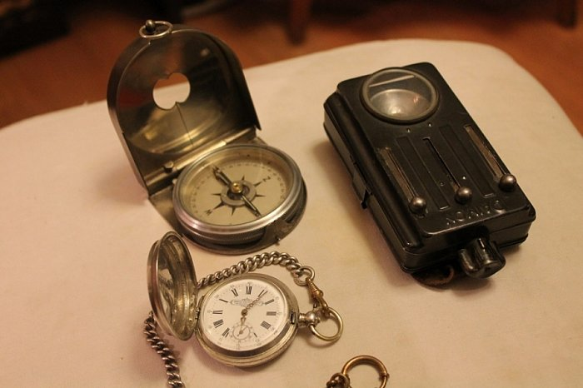
Как называются важные и ценные предметы, бумаги, принадлежащие семье и передающиеся из поколение в поколение?
Драгоценности
Реликвия
Клад

Slide 19
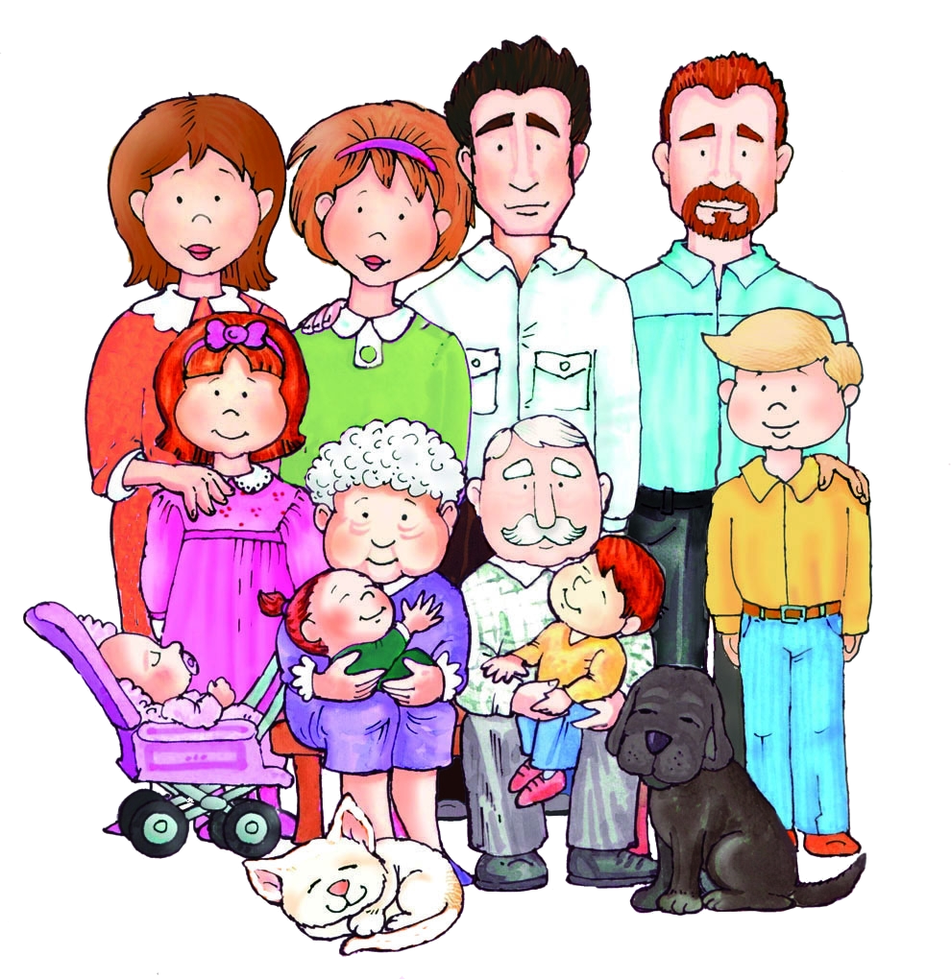
Какое выражение стало символом большой семьи?
Пятеро одного не ждут
Семеро по лавкам
Трое в лодке

Slide 20
Дом – семья – любовь моя. Нет и слов прекрасней. В доме, где живёт семья. Вот где наше счастье. Если взять Любовь и Верность, К ним добавить чувство Нежность, Все умножить на года, То получится — СЕМЬЯ!

Slide 21
https://papik.pro/risunki/fon/19376-fonovyj-risunok-detskij-sad-30-foto.html
https://bogatyr.club/3227-fon-semja.html
https://klike.net/7030-fon-semja-dlja-prezentacii-75-foto.html
https://dzen.ru/a/YNiFmWDPinLgSxEc
https://proza.ru/2019/01/16/1663
https://razrisyika.ru/img/cat-semya-dlya-detey-4-5-let-12319?utm_referrer=https%3A%2F%2Fwww.google.com%2F
https://flomaster.top/o/137-drevo-semi-risunok.html
https://dachnikam.ru/flower/romashki/
https://cranz-muzeum.ru/novosti/svyatye-petr-i-fevroniya/
https://von-hoffmann.livejournal.com/1832299.html
https://chitaemvmeste.ru/adverts/media/2020/6/18/oblastnoj-konkurs-fotografij-dom-semya-lyubov-moya/
https://lifehacker.ru/kak-posadit-derevo/
https://indasil.club/24531-mama-i-papa-risunok-dlja-detej.html
https://xn-----6kcalbbrfn0iijf7msb.xn--p1ai/news/obshchestvo/v-tveri-zavtra-nagradyat-pobediteley-xi-vserossiyskogo-konkursa-tvorcheskikh-proektov-moya-semeynaya/
https://xn--b1agaasct0bc6i.xn--p1ai/#bid
https://flomaster.top/uploads/posts/2021-11/thumbs/1637792505_6-flomaster-club-p-papa-risunok-dlya-detei-detskie-6.jpg
https://ru.pinterest.com/pin/724657396303518577/

